Slide 1



EDA 2 2026.1 T01
Grupo 11 (Tema D)
Detecção de
tópicos
Transformando dados em estratégia de negócio

Slide 2

O problema
Nossa equipe foi contratada por um resort de esportes que oferece todas as modalidades olímpicas aos seus hóspedes.
Nossa tarefa é organizar o site deles em áreas de interesse / categorias de esportes.

Slide 3


João Pedro e Luís Felipe
A entrada de dados
Coletamos a descrição dos esportes olímpicos da wikipédia e usamos a biblioteca spaCy (Python) para buscar as palavras chaves das descrições.

Slide 4
Solução
Luís Felipe, Rafael
Usando o json criamos grafos ponderados
Peso = características em comum
basquete
natação
3
vôlei
5
2
6
triatlo
3
Atletismo
5
futebol
2

Slide 5
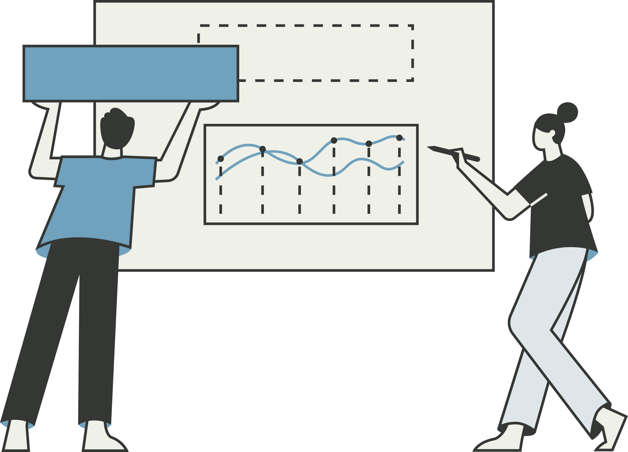
1. Renato, 2. Luís Felipe, 3. Rafael, 4. João Pedro, Vinícius (integração e revisão)
Montagem do grafo
1
Hash para interpretar JSON
Comunidades = grafo esparso
Usamos listas de adjacência e Kruskal
2
Modelagem do grafo
3
Heap para auxiliar no kruskal
4
Cortes para formar comunidades

Slide 6
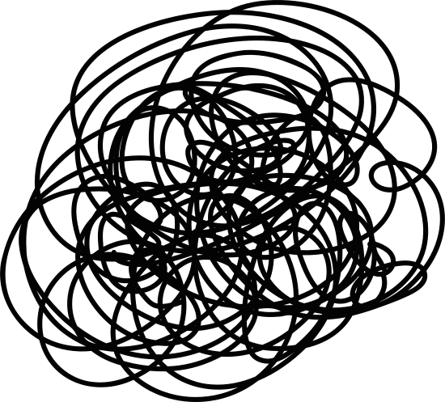


Renato e Vinícius
Resultados
Dificuldade em determinar: LIMIAR_PESO_COMUNIDADE
Se colocássemos 1 todos os esportes fariam parte da mesma comunidade
Qualquer outro valor os esportes ficavam sozinhos ou tinha um grupo imenso e o resto sozinho

Slide 7
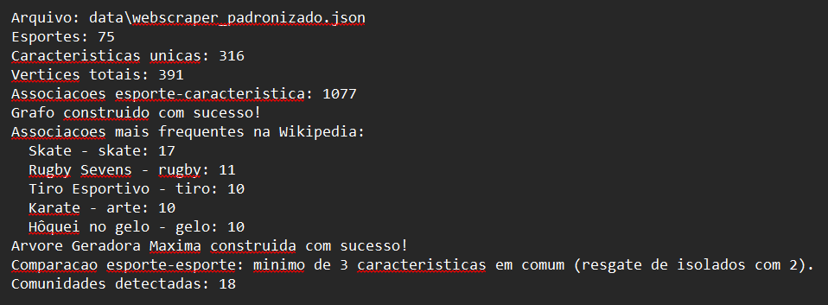

Luís Felipe, Renato e Rafael
Grafo Final
A partir de dados extraídos da Wikipedia para cada um dos 75 esportes olímpicos, foi construído inicialmente um grafo bipartido com 391 vértices — 75 esportes e 316 características únicas — conectados por 1.077 arestas. Em seguida, esse grafo foi projetado em uma rede de 75 vértices, onde dois esportes são diretamente conectados por uma aresta cujo peso representa a quantidade de características que eles têm em comum.
Karatê
LUTA
Judô
Boxe
Vôlei
Futebol
Basquete

Slide 8
João Pedro e Renato
Árvore Geradora Máxima
Sobre o grafo, foi construída uma Árvore Geradora Máxima (MST), que seleciona apenas as conexões mais fortes entre os nós, eliminando redundâncias e revelando o "esqueleto" das relações. Esse passo prioriza as associações mais representativas — por exemplo, as cinco mais frequentes na Wikipedia foram skate, rugby, tiro, arte marcial e gelo — indicando quais termos mais definem seus respectivos esportes.

Slide 9
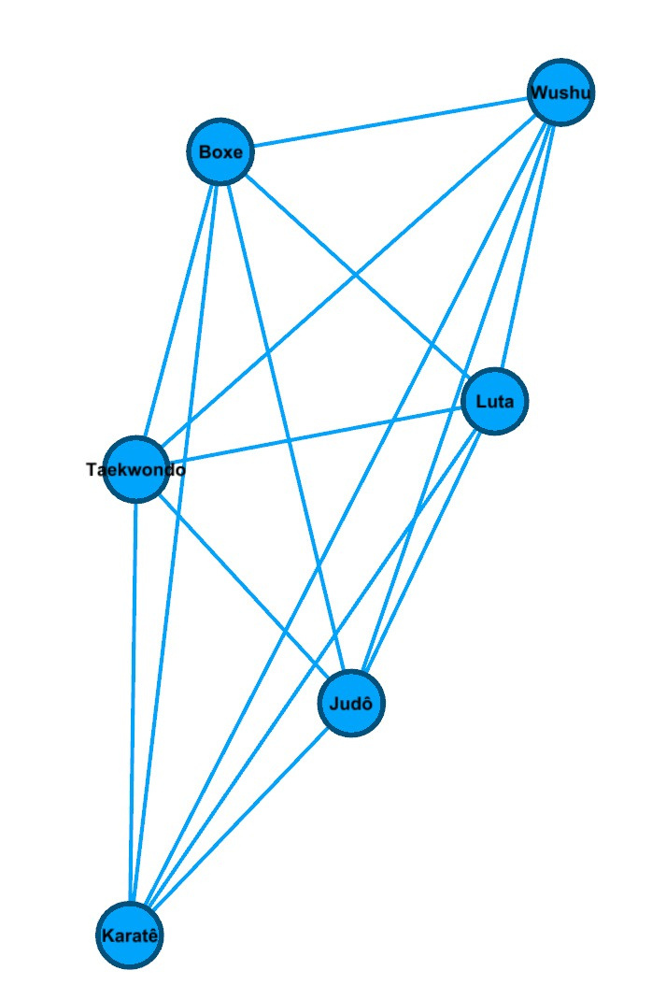
Comunidades
Com critério mínimo de 3 características em comum para agrupar dois esportes (com resgate de pares isolados a partir de 2), o algoritmo identificou 18 comunidades. Cada comunidade reúne esportes que a Wikipedia descreve com um vocabulário semelhante, o que equivale a dizer que compartilham elementos estruturais, físicos ou de contexto.
Vinícius e Rafael

Slide 10
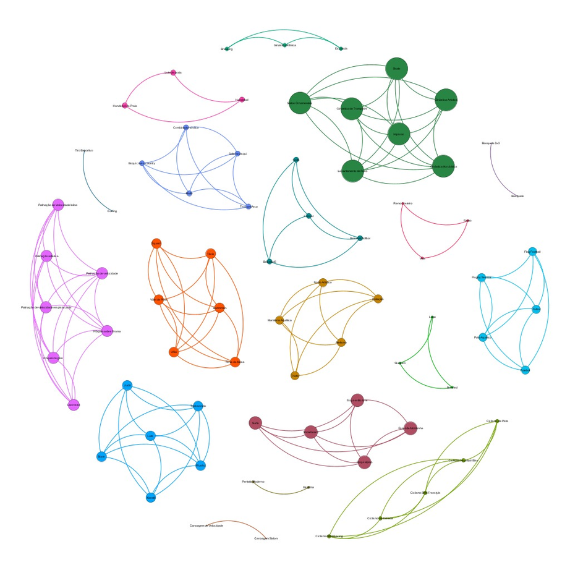
Visualização das Comunidades no MST
Vinícius e Rafael

Slide 11
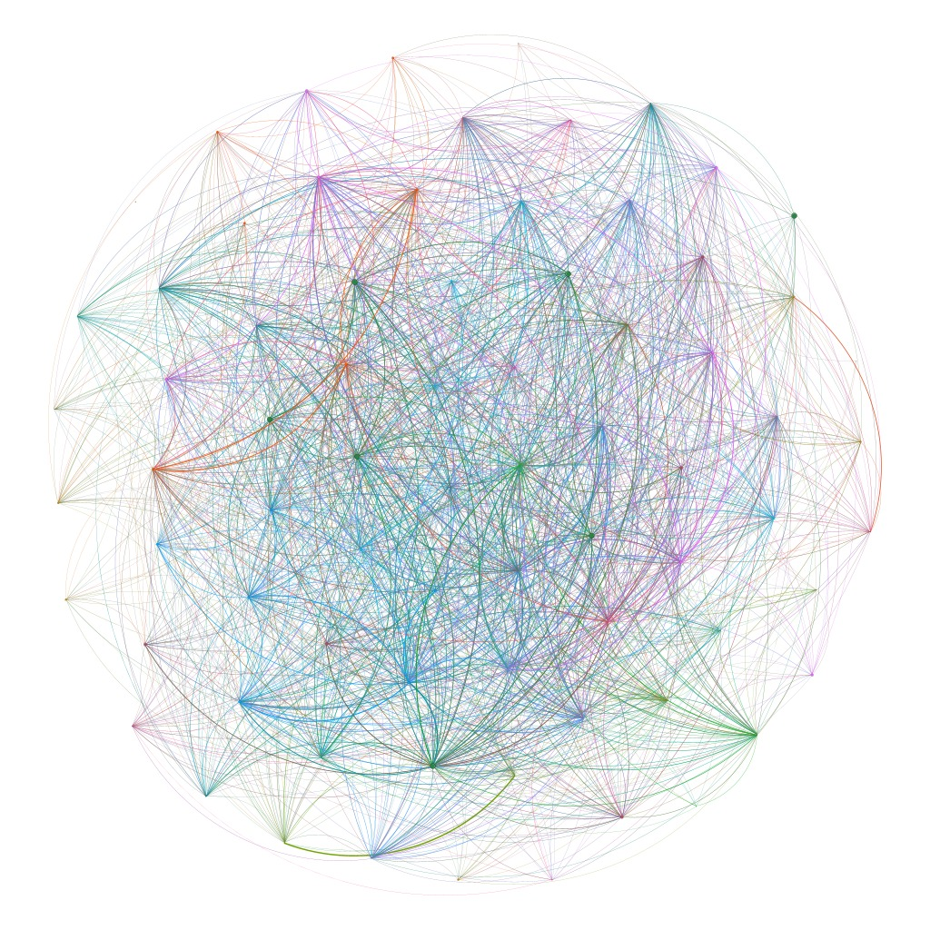
Grafo antes da Poda...
Vinícius e Rafael

Slide 12


Uma Observação interessante
Uma comunidade merece destaque pela sua inesperada coesão: Curling e Tiro Esportivo foram agrupados juntos por compartilharem os descritores alvo e pontuação por precisão. Apesar de serem esportes superficialmente muito distintos, a Wikipedia os caracteriza com o mesmo vocabulário funcional, o que demonstra a capacidade do método de capturar semelhanças não óbvias.
Luís Felipe e Rafael

Slide 13


Uso de LLM no Projeto
O uso de LLM no projeto consistiu na limpeza dos dados brutos do Wikipedia para uma organização de palavras repetidas mas de forma diferentes, como: chutar, chutou, chutaram para uma única como chutar só que citava 3 vezes para não perder contagem. Além de apoio na hora de codar, sempre usando como modo chat e tira dúvidas, nunca como criador do código sem visualização e monitoramento humano do que está escrito!

Slide 14
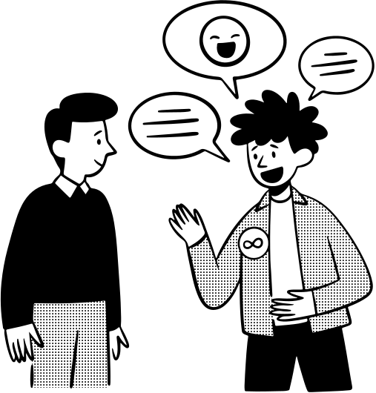
Conclusão
Dados textuais da Wikipedia, combinados com análise de grafos, agruparam os esportes olímpicos de forma coerente e totalmente automatizada. Das 18 comunidades, a grande maioria corresponde a categorias intuitivamente corretas, validando tanto os dados extraídos quanto o algoritmo. O caso Curling–Tiro evidencia a capacidade do método de revelar afinidades funcionais latentes entre esportes aparentemente distantes.

Slide 15
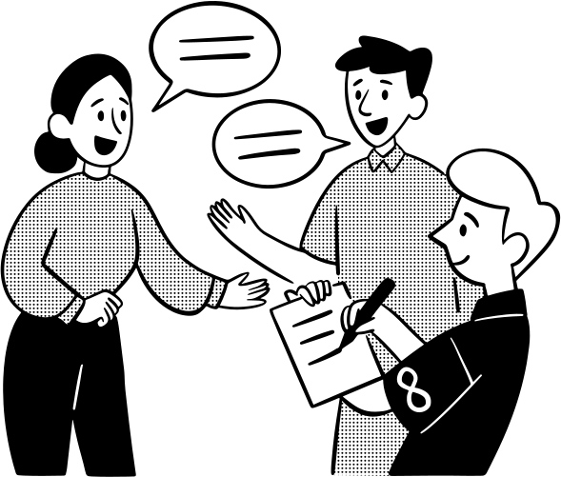
Obrigado pela Atenção
Foi um projeto de muito aprendizado
Grupo 11 - Tema D - EDA2 T01 2026.01
FCTE/ UnB

